Slide 1
Studio e Sviluppo di un metodo di parallelizzazione in ambiente grafico di algoritmi seriali
Università degli studi di Modena e Reggio Emilia
Facoltà di Scienze Matematiche Fisiche e Naturali
Rabitti Andrea
Relatore: Prof. Riccardo Martoglia
Anno accademico 2011/2012

Slide 2
Introduzione
Limite di velocità raggiunto dai processori
Soluzione: aumento del numero di core di elaborazione
Soluzione già ampiamente utilizzata dai processori grafici!

Slide 3
Introduzione
Struttura delle GPU sempre più simile a quella delle CPU
Il numero di core di una GPU è molto maggiore di quello di una CPU
Sarebbe utile sfruttare tutta questa potenza di calcolo

Slide 4
Introduzione
Scopo del tirocinio è quello di portare la maggior parte di elaborazione di una serie di algoritmi su GPU
Il tirocinio è stato svolto presso l’azienda Infomobility con sede a Concordia sulla Secchia
L’ambito di applicazione degli algoritmi scritti è quello del riconoscimento delle targhe in autostrada e il relativo salvataggio delle immagini scattate

Slide 5
Roadmap
Strumenti Utilizzati
Algoritmi Studiati
Soluzioni Adottate
Risultati

Slide 6
Roadmap
Strumenti Utilizzati
Algoritmi Studiati
Soluzioni Adottate
Risultati

Slide 7
Strumenti Utilizzati
Sono stati valutati i due produttori di GPU presenti nel mercato consumer: Nvidia e AMD
Entrambe forniscono gli strumenti necessari per sviluppare applicazioni General Purpose sfruttando la potenza di calcolo della/e GPU
Nvidia mette a disposizione CUDA, un framework proprietario che comprende, tra le altre cose, un compilatore ed una serie di librerie e funzioni primitive
AMD sfrutta la libreria OpenCL, libreria multipiattaforma che ben si confà ad un ambiente multithread

Slide 8
Caratteristiche
Nvidia
AMD
Framework proprietario monopiattaforma
Più maturo e rodato
Librerie perfettamente ottimizzate per l’hardware sottostante
Grande comunity dalla quale trovare soluzioni
Grande disponibilità di strumenti che si integrano coi vari SO, quali debugger od estensioni per IDE
Librerie open multipiattaforma
Ancora giovane e acerbo
Librerie generiche che difficilmente raggiungono una perfetta ottimizzazione
Nessuna comunity ufficiale o comunque ampia
Pochi strumenti a disposizione e poca integrazione con i vari ambienti

Slide 9
Cuda
Per questi motivi si è scelto di utilizzare una scheda Nvidia ed il relativo framework
Avendo a disposizione moltissimi nuclei di elaborazione (in una GPU moderna superano anche i 2’000) l’idea di base è quella di suddividere il lavoro in parti indipendenti tra di loro

Slide 10
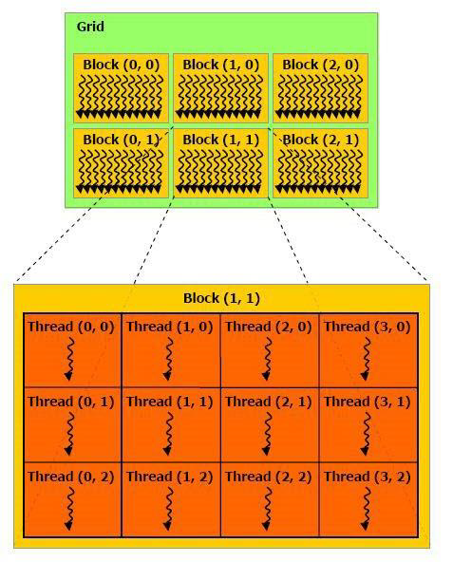
Cuda
La filosofia alla base della programmazione CUDA è quella di creare una griglia virtuale in cui suddividere l’algoritmo, ognuna delle quali eseguirà l’elaborazione su una parte dei dati
Ogni cella della griglia, chiamata blocco, è suddivisa a sua volte in thread esecutivi

Slide 11
Roadmap
Strumenti Utilizzati
Algoritmi Studiati
Soluzioni Adottate
Risultati

Slide 12
Algoritmi Studiati
L’algoritmo principale studiato è la compressione JPEG
Partendo da un’immagine raw, cioè contenente solo i dati effettivi dell’immagine, l’obiettivo è quello di produrre un file compresso secondo la codifica JPEG leggibile da un generico software di visualizzazione delle immagini

Slide 13
Algoritmo di Compressione JPEG
L’algoritmo si compone di varie fasi:
1) Modifica dello Spazio di Colore
2) Trasformata Discreta Coseno (DCT)
3) Quantizzazione
4) Ordinamento a ZigZag
5) Codifica di Huffman

Slide 14
Algoritmo di Compressione JPEG
Le varie fasi sono intrinsecamente seriali: il prodotto della prima fase sarà l’ingresso della seconda e così via
La parallelizzazione dell’algoritmo deve avvenire all’interno di ogni fase
Ogni fase lavora su una matrice 8x8 di pixel
Abbiamo il nostro modello di parallelizzazione!

Slide 15
Roadmap
Strumenti Utilizzati
Algoritmi Studiati
Soluzioni Adottate
Risultati

Slide 16
Implementazione
Ogni quadrato 8x8 verrà elaborato indipendentemente dagli altri
Le risoluzioni standard sono tutte multiple di 8x8 quindi non ci sono rischi di quadrati incompleti
L'immagine di riferimento ha risoluzione 1600x1200, dunque i quadrati da elaborare saranno 200x150

Slide 17
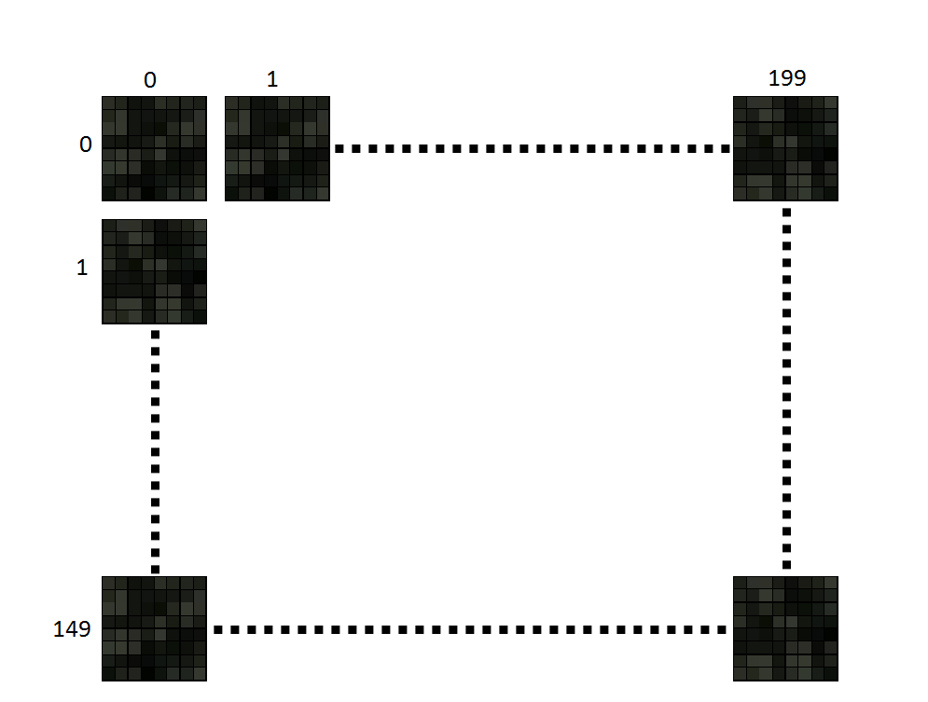
Implementazione
Il numero di thread e blocchi su cui suddividere la computazione è dunque, in questo primo approccio, abbastanza immediato da decidere
200x150 blocchi, indipendenti l'uno dall'altro, e 8x8 trhead, uno per pixel, i quali si scambieranno internamente le informazioni

Slide 18
Roadmap
Strumenti Utilizzati
Algoritmi Studiati
Soluzioni Adottate
Risultati

Slide 19
Risultati
Nelle fasi che sono state implementate interamente su GPU si è sperimentato uno speedup di circa 10 rispetto alla controparte seriale
I punti critici sono le operazioni sulla memoria e la fase di “compressione” che, tra le altre cose, effettua una scansione completa dell’intera immagine sequenzialmente
Immagine in Toni di Grigio | GPU | CPU
Allocazione | 63.5 ms | N/A
MemCopy HtD | 7.5 ms | N/A
Modifica dello SdC | 2.5 ms | ~ 20 ms
DCT | 2.4 ms | ~ 20 ms
Quantizzazione e ZigZag | 1.2 ms | ~ 10 ms
Codifica di Huffman | 8.1 ms | ~ 50 ms
MemCopy DtH | 8.5 ms | N/A
“Compressione” | 31.9 ms | N/A
Scrittura su File | 2.8 ms | N/A
Totale (Senza Allocazione) | 65.1 ms | ~ 100 ms

Slide 20
Risultati
Nelle fasi che sono state implementate interamente su GPU si è sperimentato uno speedup di circa 10 rispetto alla controparte seriale
I punti critici sono le operazioni sulla memoria e la fase di “compressione” che, tra le altre cose, effettua una scansione completa dell’intera immagine sequenzialmente
Immagine in Toni di Grigio | GPU | CPU
Allocazione | 63.5 ms | N/A
MemCopy HtD | 7.5 ms | N/A
Modifica dello SdC | 2.5 ms | ~ 20 ms
DCT | 2.4 ms | ~ 20 ms
Quantizzazione e ZigZag | 1.2 ms | ~ 10 ms
Codifica di Huffman | 8.1 ms | ~ 50 ms
MemCopy DtH | 8.5 ms | N/A
“Compressione” | 31.9 ms | N/A
Scrittura su File | 2.8 ms | N/A
Totale (Senza Allocazione) | 65.1 ms | ~ 100 ms

Slide 21
Risultati
Nelle fasi che sono state implementate interamente su GPU si è sperimentato uno speedup di circa 10 rispetto alla controparte seriale
I punti critici sono le operazioni sulla memoria e la fase di “compressione” che, tra le altre cose, effettua una scansione completa dell’intera immagine sequenzialmente
Immagine in Toni di Grigio | GPU | CPU
Allocazione | 63.5 ms | N/A
MemCopy HtD | 7.5 ms | N/A
Modifica dello SdC | 2.5 ms | ~ 20 ms
DCT | 2.4 ms | ~ 20 ms
Quantizzazione e ZigZag | 1.2 ms | ~ 10 ms
Codifica di Huffman | 8.1 ms | ~ 50 ms
MemCopy DtH | 8.5 ms | N/A
“Compressione” | 31.9 ms | N/A
Scrittura su File | 2.8 ms | N/A
Totale (Senza Allocazione) | 65.1 ms | ~ 100 ms

Slide 22
Risultati
In generale, difficilmente si trovano dei dati interessanti sui tempi di esecuzione dell’algoritmo di compressione JPEG
I tempi che si possono ricavare consistono nell’esecuzione totale dell’algoritmo e non dei singoli passaggi
Un tempo abbastanza indicativo è attorno ai 100ms per l’intero algoritmo con un’immagine in toni di grigio
Immagine in Toni di Grigio | GPU | CPU
Allocazione | 63.5 ms | N/A
MemCopy HtD | 7.5 ms | N/A
Modifica dello SdC | 2.5 ms | ~ 20 ms
DCT | 2.4 ms | ~ 20 ms
Quantizzazione e ZigZag | 1.2 ms | ~ 10 ms
Codifica di Huffman | 8.1 ms | ~ 50 ms
MemCopy DtH | 8.5 ms | N/A
“Compressione” | 31.9 ms | N/A
Scrittura su File | 2.8 ms | N/A
Totale (Senza Allocazione) | 65.1 ms | ~ 100 ms

Slide 23
Risultati
In generale, difficilmente si trovano dei dati interessanti sui tempi di esecuzione dell’algoritmo di compressione JPEG
I tempi che si possono ricavare consistono nell’esecuzione totale dell’algoritmo e non dei singoli passaggi
Un tempo abbastanza indicativo è attorno ai 100ms per l’intero algoritmo con un’immagine in toni di grigio
Immagine in Toni di Grigio | GPU | CPU
Allocazione | 63.5 ms | N/A
MemCopy HtD | 7.5 ms | N/A
Modifica dello SdC | 2.5 ms | ~ 20 ms
DCT | 2.4 ms | ~ 20 ms
Quantizzazione e ZigZag | 1.2 ms | ~ 10 ms
Codifica di Huffman | 8.1 ms | ~ 50 ms
MemCopy DtH | 8.5 ms | N/A
“Compressione” | 31.9 ms | N/A
Scrittura su File | 2.8 ms | N/A
Totale (Senza Allocazione) | 65.1 ms | ~ 100 ms

Slide 24
Conclusioni e Sviluppi Futuri
I punti cruciali e direttamente collegati allo sviluppo su GPU sono sicuramente i due passaggi nella e dalla memoria video
Cuda permette di interpretare i dati anche in un modo differente, usando delle strutture chiamate Texture che permettono una maggiore velocità sia di passaggio di dati sia di elaborazione al costo di maggior complessità implementativa
La fase di “compressione”, nonostante comprenda più passaggi, esula, in questo primo approccio, dall’ambito di parallelizzazione: ottimo campo di studio futuro

